Slide 1


Historia de la IA
Fernando Chiquete
Omar Manajarrez

Slide 2
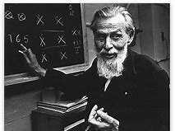
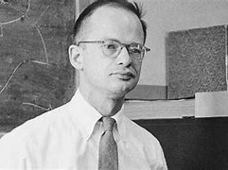
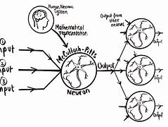
1943-1956
Warren McCulloch
Walter Pitts

Slide 3
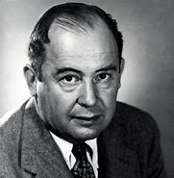
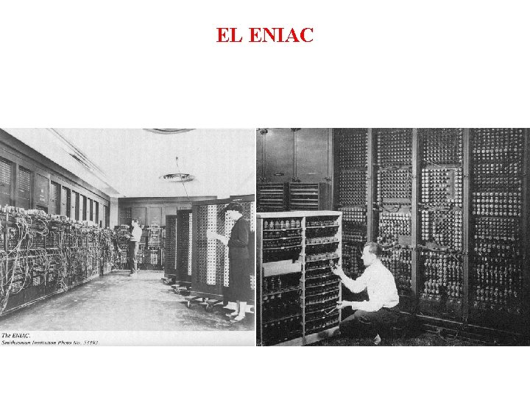
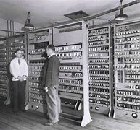
1943-1956
Computador e integrador numérico electrónico (ENIAC)
Computadora Automática Electrónica de Variables Discretas (EDVAC)

Slide 4
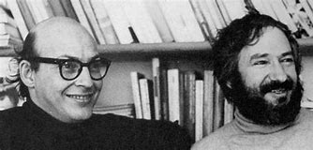
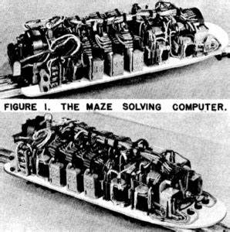
1951
Marvin Minsky y Dean Edmonds
Calculadora de refuerzo analógico neuronal estocástico (SNARC)

Slide 5
1956-1960
Advice Traker
General Problem Solver
Primeros programas que ven luz gracias a la IA de aquellos tiempos.

Slide 6
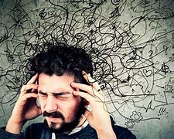
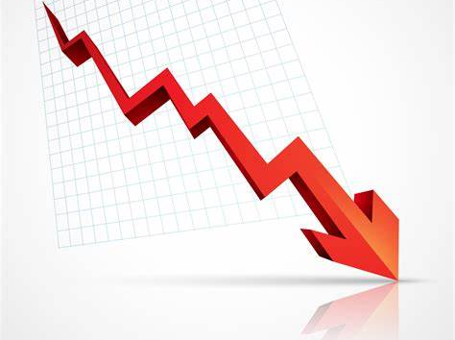
1960-1970

Slide 7
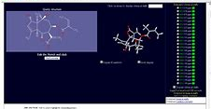
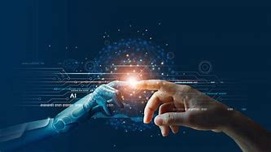
1970-1980
DENDRAL
Primer sistema experto

